Slide 1
一种宽量程辐射监测系统的设计
宫辉 邵贝贝
清华大学 工程物理系
*gonghui@mail.tsinghua.edu.cn
2014/8/12

Slide 2
主要内容
研究背景
系统设计
系统电流刻度
系统辐射刻度
常规辐射监测
总结

Slide 3
背景
常规的辐射监测设备其读出电子学一般与探测器紧密安装在一起，这样不仅系统结构紧凑，也有利于降低噪声、提高系统的抗干扰能力。
但这样的系统在用于强辐射场测量时，比如在对大型加速器或反应堆周边的辐射场进行测量时，电子学系统也处于强辐射场中，长时间工作时，电子学部件会因辐照效应而出现性能衰退甚至失效的情况。
因此，在对强辐射场进行长时间测量时，应使电子学系统远离强辐射场。

Slide 4
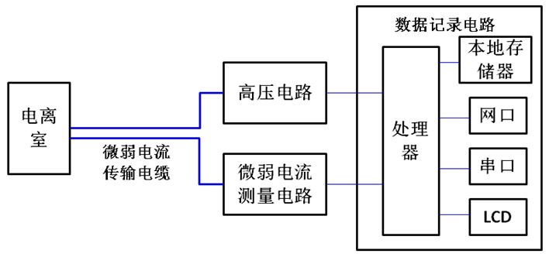
系统设计
本设计采用长距离特制微弱电流传输电缆，使电子学远离强辐射场。

Slide 5
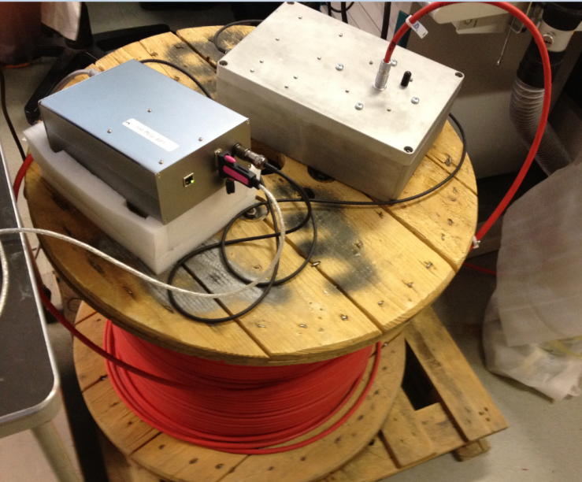
微弱电流传输电缆
采用的微弱电流传输电缆（ SPA6 ）集成了高压传输，由CERN和DRAKA公司合作研制。
用于微弱电流传输：从里到外依次是导体、半导体层、绝缘层、半导体层、屏蔽层、包裹层等
用于高压传输

Slide 6
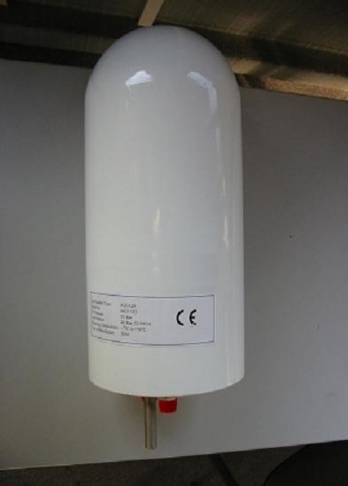
电离室
采用了体积为5L、充气压力为20atm的充氩高气压电离室，其灵敏度为1.37μA/Gy/h。

Slide 7
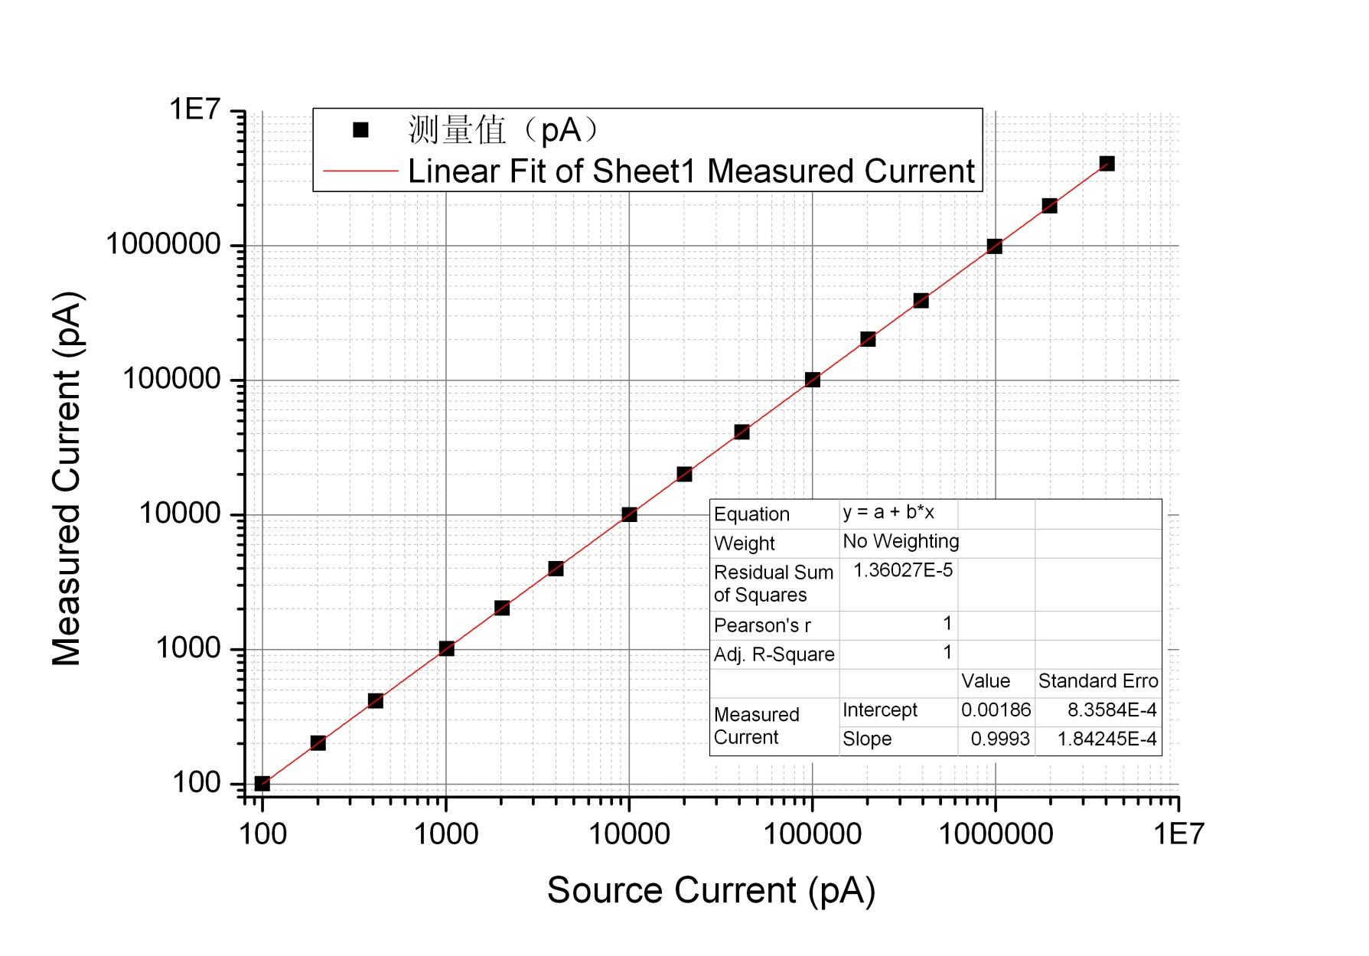
微弱电流测量电路
微弱电流测量方法包括：跨阻放大法、积分电容法、动电容法等。
本系统的微弱电流测量电路基于电容积分的原理设计，其电流刻度结果：

Slide 8
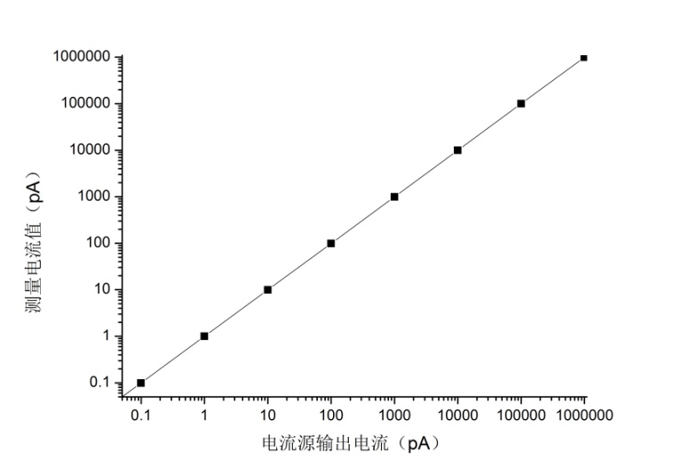
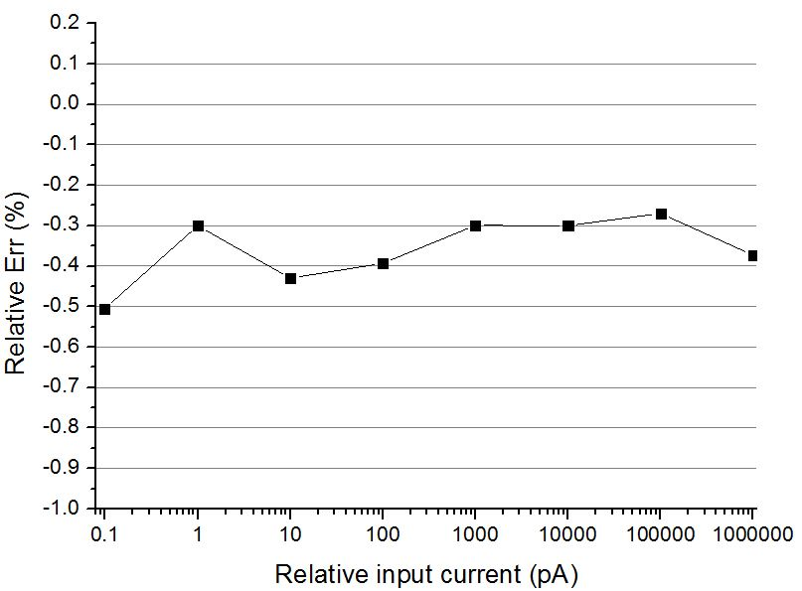
使用微弱电流传输电缆时，电流刻度结果
电缆长度800m
电流源由KEITHLEY 263产生
100fA～1μA电流源的刻度结果如下。最大相对偏差小于1%

Slide 9
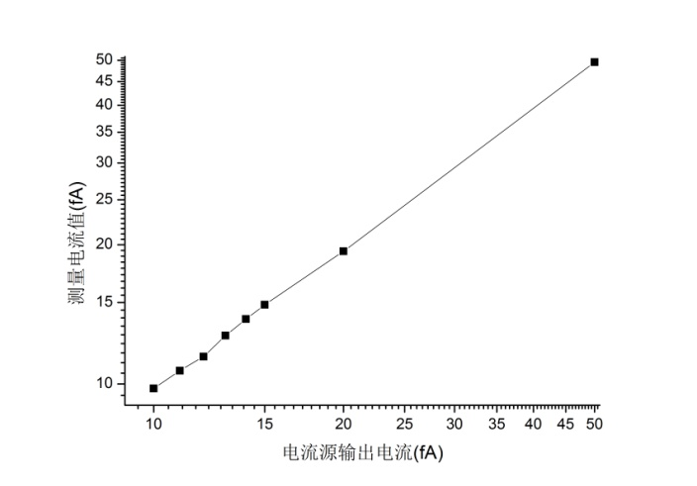
使用微弱电流传输电缆时，电流刻度结果
为进一步测试该电缆的特性，采用10～50fA的电流源进行了电流刻度。
  电流实测值与电流源输出值之间的绝对偏差小于1fA。
  电流测量下限不高于10fA，使用高气压电离室时，对应辐射测量下限不高于10nGy/h。

Slide 10
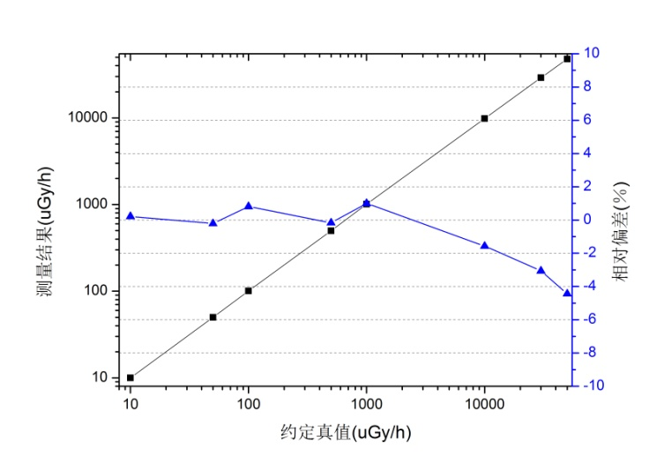
γ放射源刻度
γ辐射刻度范围为10μGy/h 到 50mGy/h
在剂量率高于10mGy/h，采用的高气压电离室出现轻微的饱和现象。高压气电离室测量上限一般约为1Gy/h。
如需测量更高的剂量率，可采用空气电离室，测量上限可达数百Gy/h.

Slide 11
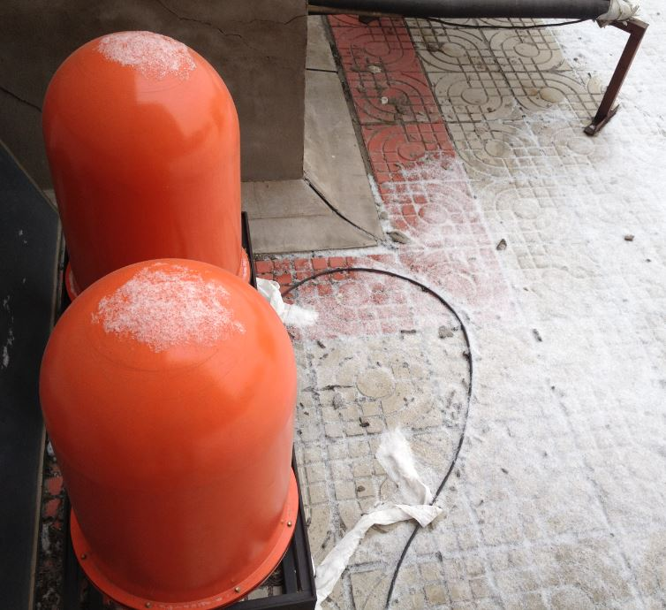
常规辐射监测系统设计
如果待测辐射场非长时间强辐射场，可以不使用微弱电流传输电缆，使辐射监测系统更加紧凑。

Slide 12
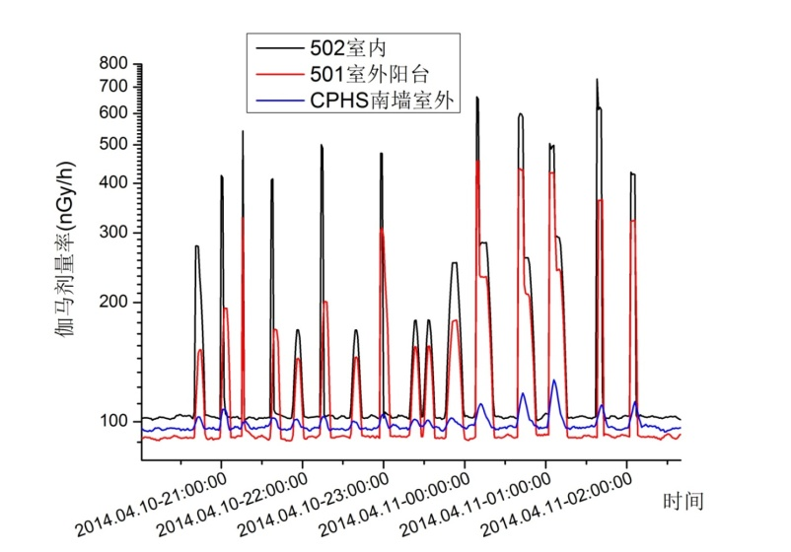
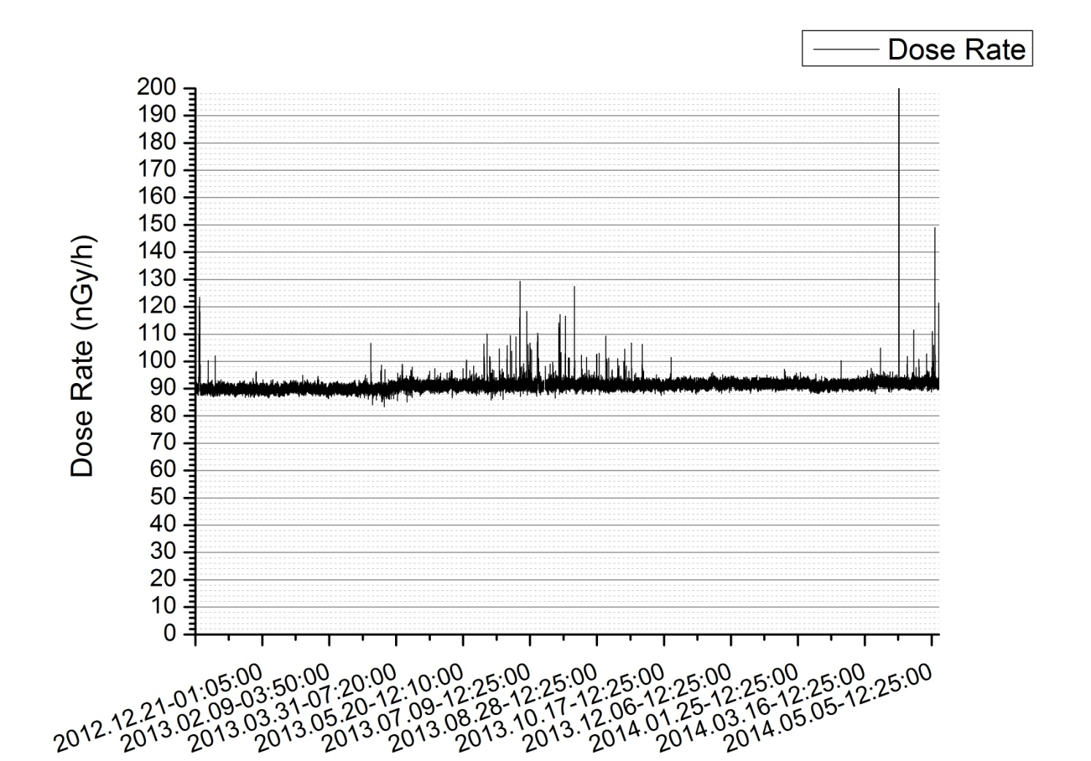
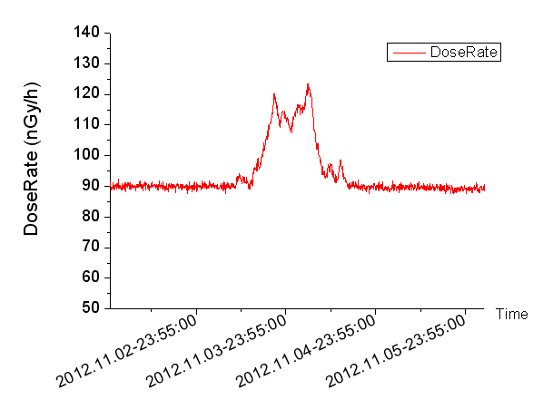
常规辐射监测系统的长时间室外γ辐射测量结果
取数开始时间2012.11.1，稳定取数1.5年。
设备露天放置，可以观测到明显的雨峰。

Slide 13
总结
基于特制的长距离微弱电流传输电缆，在采用高气压电离室时，系统测量范围约为10⁻⁸～1Gy/h。如更换为空气电离室，系统测量上限可达数百Gy/h。
对于非长时间高强度的辐射场，不足以对电子学系统造成明显的辐射损伤，电子学系统可以紧靠电离室安装，毋须采用长距离的微弱电流传输电缆，系统结构更加紧凑。

Slide 14
谢谢大家!

